Slide 1
1.4 无穷小与无穷大

Slide 2
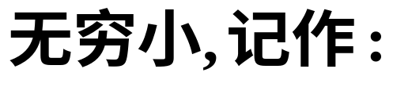
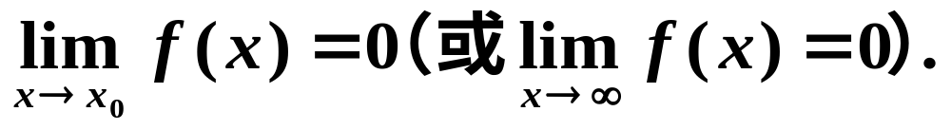
1.4.1 无穷小
1. 概念
定义
极限为零的变量称为无穷小.
定义

Slide 3
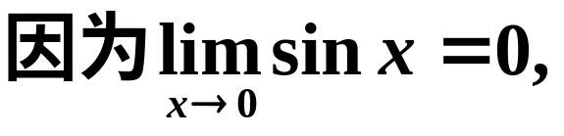
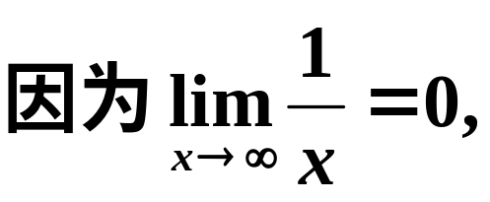
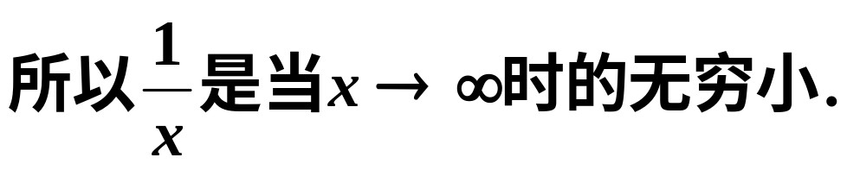
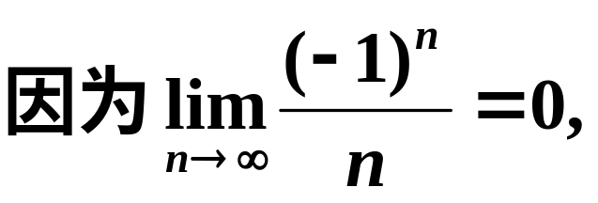
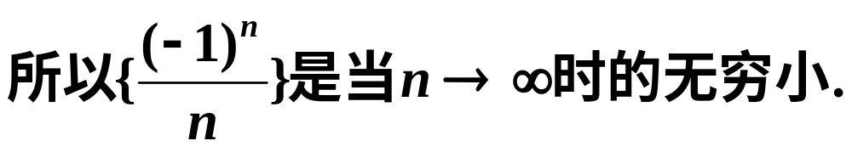
例如
注意

Slide 4

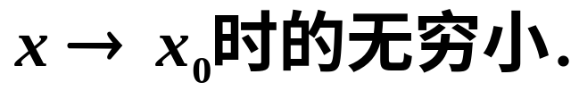
2. 无穷小与函数极限的关系
定理1
3. 无穷小的运算性质
定理2 同一过程中,有限个无穷小的代数和是无穷小.
定理3 有界函数与无穷小的乘积是无穷小.
推论1 同一过程中,有极限的变量与无穷小的乘积是无
穷小.
推论2 有限个无穷小的乘积也是无穷小.

Slide 5
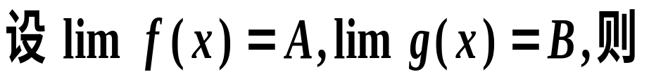
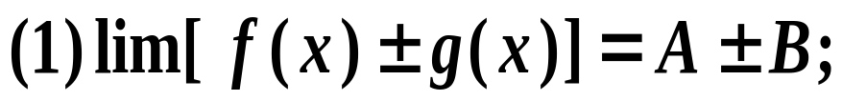
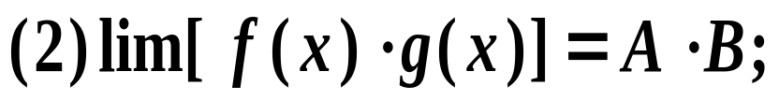
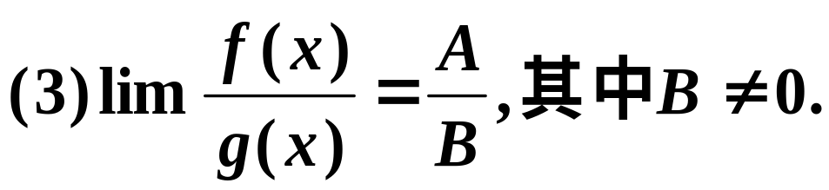
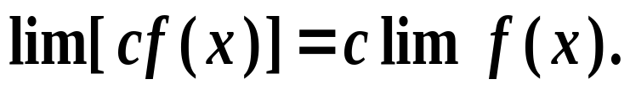
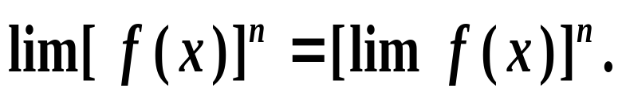
4. 极限四则运算法则的证明
定理4
推论1
推论2

Slide 6
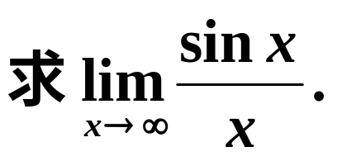
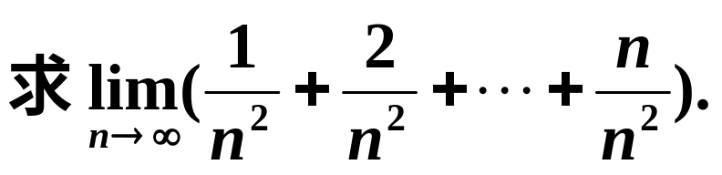
例1
例2

Slide 7
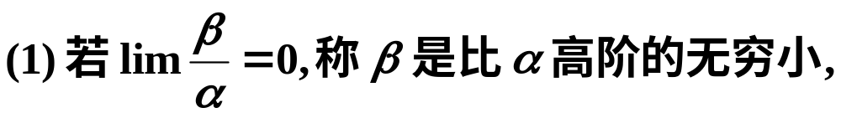
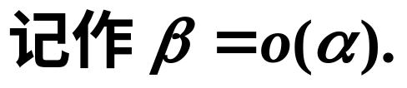
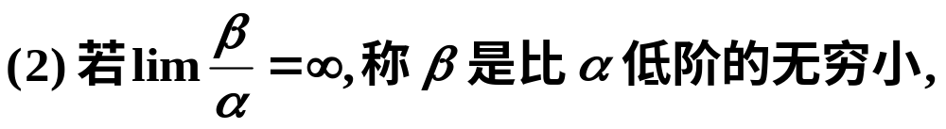
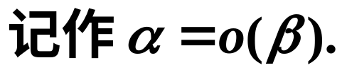
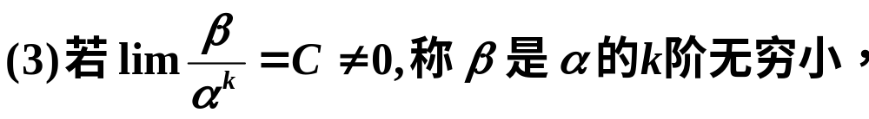
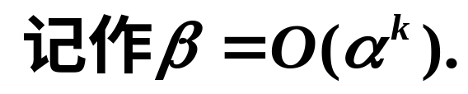
1.4.2 无穷小的阶的比较
定义

Slide 8
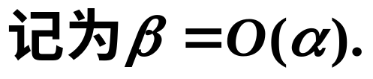
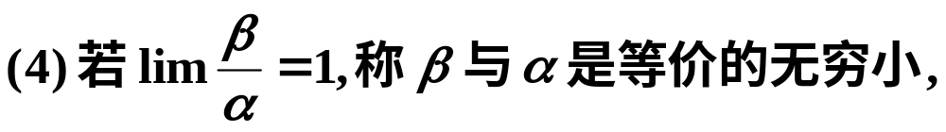
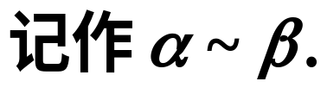
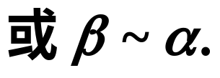
例3

Slide 9
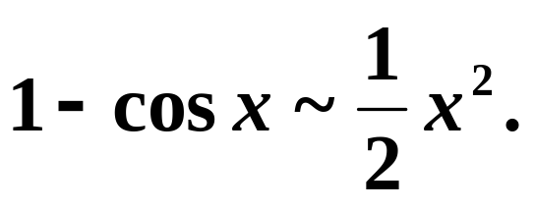
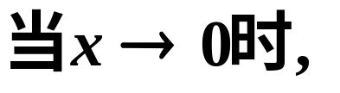
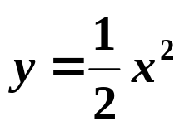
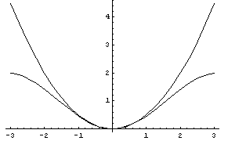
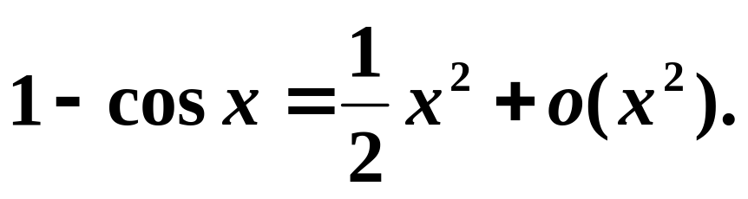

作用(1) 用等价无穷小可给出函数的近似表达式.
定理5

Slide 10
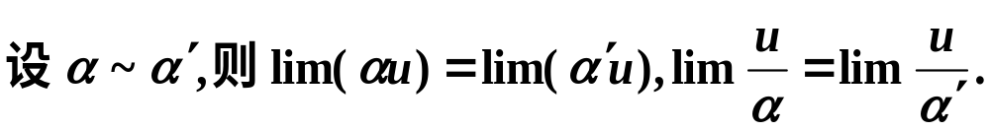

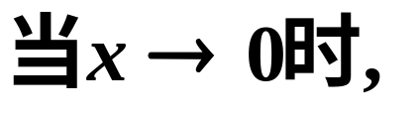
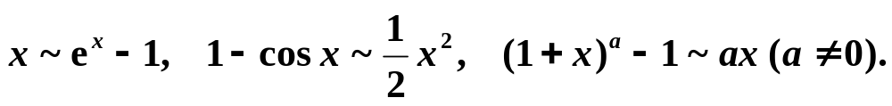
作用(2) 用等价无穷小求某些极限.
定理6
(等价无穷小代换定理)
常用等价无穷小

Slide 11
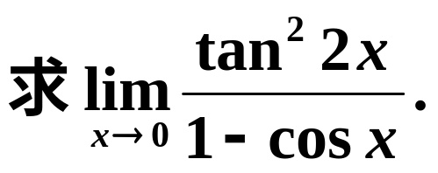
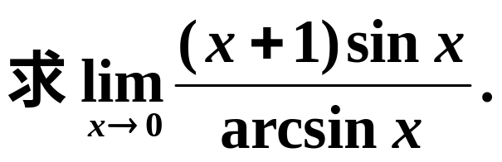
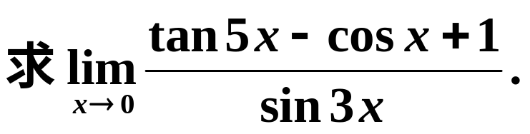
例4
例5
例6
例7

Slide 12
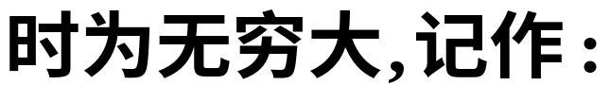
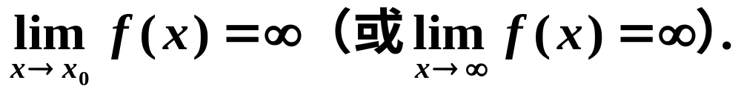
1.4.3 无穷大及其性质
定义1
绝对值无限增大的变量称为无穷大.
定义2

Slide 13
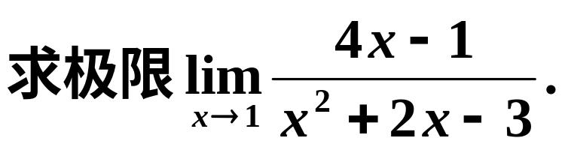
无穷小与无穷大的关系
定理7
在同一过程中,无穷大的倒数为无穷小；恒不为
零的无穷小的倒数为无穷大.
例8

Slide 14
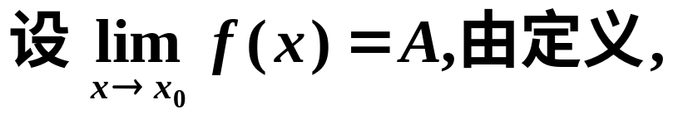
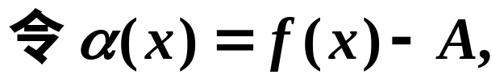
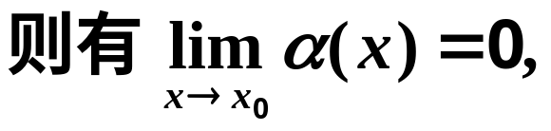
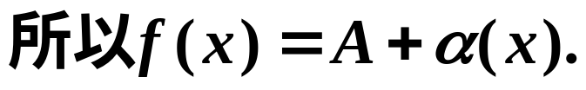
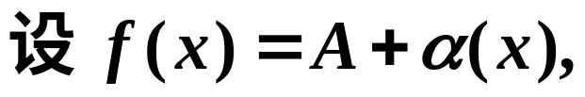
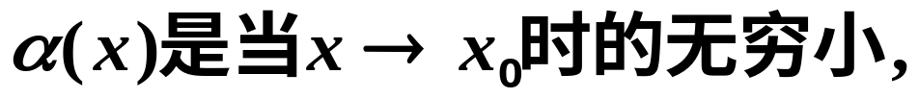
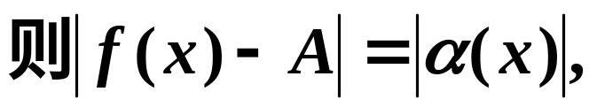
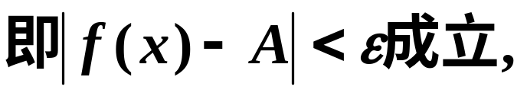
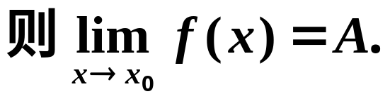

定理1
证
必要性
充分性
由无穷小的定义,

Slide 15
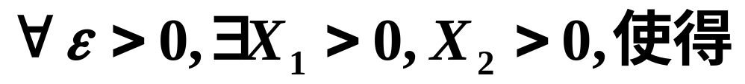








定理2 同一过程中,有限个无穷小的代数和是无穷小.
证

Slide 16












定理3
有界函数与无穷小的乘积是无穷小.
证

Slide 17



证
由无穷小运算法则,得

Slide 18




例1
解

Slide 19





例2
解

Slide 20


例3
证

Slide 21








定理5
证
必要性
充分性

Slide 22





定理6
(等价无穷小代换定理)
证

Slide 23


例4
解

Slide 24




例5
解

Slide 25





例6
解

Slide 26




例7
证

Slide 27






定理7
在同一过程中,无穷大的倒数为无穷小；恒不为
零的无穷小的倒数为无穷大.
证
由定义，

Slide 28









Slide 29



例8
解

